Slide 1
Teoria geral da execução civil
9º Curso de Pós-Graduação lato sensu – Especialização em Direito Processual Civil
Escola Paulista da Magistratura
São Paulo, SP, 27 de maio de 2019
Cassio Scarpinella Bueno
www.scarpinellabueno.com
www.facebook.com/cassioscarpinellabueno

Slide 2
(Re)Construindo (um)a teoria geral
As reformas de 1994 a 2005 e o CPC 1973
Oportunidade de reconstrução dogmática do direito processual civil
Necessária releitura dos institutos fundamentais
Da ação e do processo à tutela jurisdicional
O neoconcretismo (art. 4º)
O “processo sincrético”: alcance e aplicações
Tutela específica Resultado prático equivalente Perdas e danos
O papel desempenhável pela liquidação

Slide 3
Modelo constitucional do direito processual civil
Princípios constitucionais
Os “princípios-síntese”
O (natural) conflito entre princípios (art. 489 § 2º)
Organização judiciária
Funções essenciais à Justiça
Procedimentos jurisdicionais constitucionalmente diferenciados
Normas de concretização do direito processual civil

Slide 4
Tutela jurisdicional: classificações
Perspectiva de dano (preventiva X repressiva)
Momento de prestação (antecipada X ulterior)
Modo de prestação (satisfativa X assecuratória)
Necessidade de confirmação (provisória X definitiva)
Pela eficácia (não-executiva X executiva)

Slide 5
A tutela jurisdicional executiva
A (r)evolução iniciada desde 1994
Correlação entre obrigações e procedimentos
Técnicas de concretização a serem empregadas
Negócios processuais (art. 190): objetos possíveis e dinâmica
Calendário processsual (art. 191): limites

Slide 6
Princípios
Título executivo (783, 515 e 784)
Patrimonialidade (392 CC, 789 e 824)
As medidas “coercitivas” (139 IV)
Disponibilidade (513 § 1º; 924 V; 775)
Adequação (785)
Tipicidade dos atos executivos (139 IV)
Resultado e menor gravosidade: concretização equilibrada da tutela jurisdicional executiva (797 e 805)
Lealdade (772 II e 774)
Responsabilidade (520 § 4º e 776)

Slide 7
Disposições gerais (1)
Cumprimento de sentença + processo de execução
513 caput + 771
Correlação procedimental com as diversas modalidades obrigacionais
Pagar quantia certa: 523-527/824-909
Alimentos: 528-533/911-913
Fazenda Pública: 534-535/910
Contra devedor insolvente: 1052
Fazer/Não fazer: 536-537/814-823
Entregar coisa: 538/806-813

Slide 8
Disposições gerais (2)
Iniciativa do exequente
Para além do pagamento de quantia (513 § 1º)
O requerimento/petição inicial (523/798-801)
Iniciativa do executado (526)
Intimação X Citação
Modalidades (513 § 2º/246)
Título executivo (783) judicial (515) e extrajudicial (784): alcance atual
O art. 785 e o “interesse processual”
Competência (516/781)
Protesto e negativação (517/782 §§ 3º a 5º)
Certidões e averbações (799 IX e 828)

Slide 9
Disposições gerais (3)
Partes (778 e 779)
Responsáveis (789-796)
IDPJ (133-137)
Interesse (514/786)
Cumprimento provisório
O art. 587 do CPC 1973 e a Súmula 317 STJ
Atuação do executado
Impugnação (525) X Embargos (914)
Prazo
A “moratória” (916 § 7º)
Os “embargos de segunda fase” (903)
Exceções/objeções de pré-executividade (518; 525 § 11/803)
Recorribilidade imediata das interlocutórias
1015 parágrafo único

Slide 10
Deveres-poderes do magistrado
Significado e alcance
139 + 772, 773, 774, 782
de condução do processo; instrutórios; de saneamento; de concretização
139 IV: Determinar medidas indutivas, coercitivas, mandamentais ou sub-rogatórias necessárias para assegurar o cumprimento de ordem judicial, inclusive nas ações que tenham por objeto prestação pecuniária;

Slide 11
O art. 139 IV
Tipicidade x atipicidade
As diferentes modalidades obrigacionais
A tempestividade e a adequação da concretização
STF, ADI 5.941/DF, rel. Min. Luiz Fux (arts. 139, IV; 297; 380, par ún; 400, par ún; 403, par ún; 536, caput e § 1º; 773)
CNH, passaporte, licitação e concurso público

Slide 12
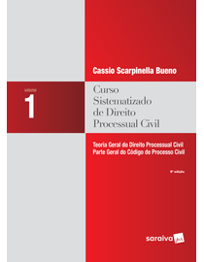
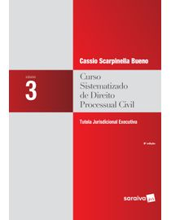
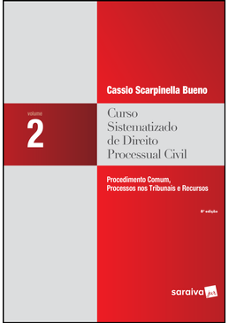
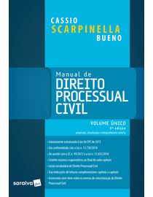
Muito obrigado !!!!
www.scarpinellabueno.com
www.facebook.com/cassioscarpinellabueno

